Slide 1



Slide 2

CHỦ ĐỀ 3: ADN VÀ GEN
ND 3:
MỐI QUAN HỆ GIỮA GEN VÀ TÍNH TRẠNG
Mối quan hệ giữa ARN và protein
Mối quan hệ giữa gen và tính trạng

Slide 3
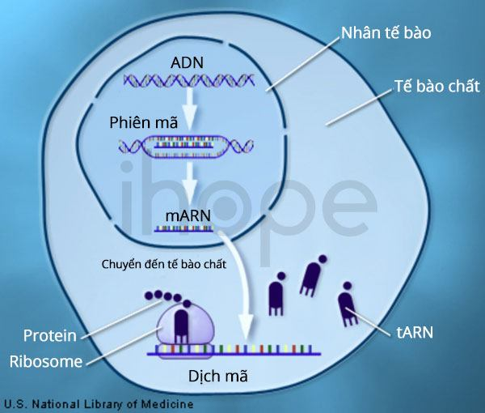
I. MỐI QUAN HỆ GIỮA ARN VÀ PRÔTÊIN
ARN được hình thành → rời khỏi nhân → tế bào chất → tổng hợp chuỗi axit amin (dịch mã) → Phản ánh mối quan hệ mật thiết giữa ARN và prôtêin.
Notes:
Gen mang thông tin cấu trúc nên phân tử protein. Gen chỉ có trong nhân tế bào là chủ yếu, mà prôtêin lại được tổng hợp ở tế bào chất → giữa gen và protein phải có mối quan hệ với nhau thông qua 1 cấu trúc trung gian nào đó.
- Cấu trúc trung gian đó là phân tử ARN được tạo ra thông qua quá trình phiên mã.

Slide 4
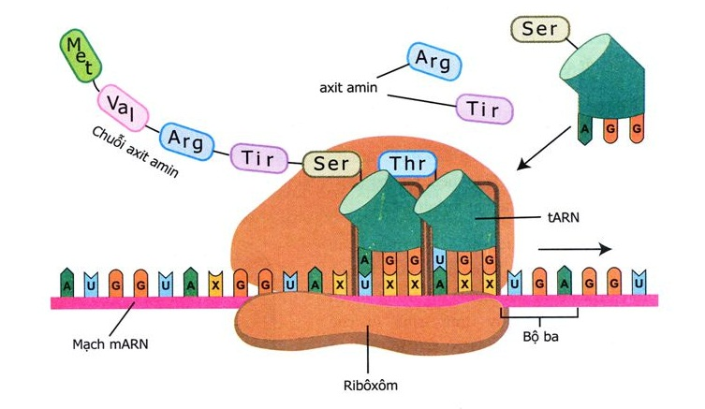
I. MỐI QUAN HỆ GIỮA ARN VÀ PRÔTÊIN
* Thành phần tham gia
Phân tử mARN.
tARN.
Ribôxôm.
Các axit amin tự do của môi trường
Hình 19.1.Sơ đồ hình thành chuỗi axit amin

Slide 5
I. MỐI QUAN HỆ GIỮA ARN VÀ PRÔTÊIN
* Diễn biến
Hình 19.1.Sơ đồ hình thành chuỗi axit amin

Slide 6
I. MỐI QUAN HỆ GIỮA ARN VÀ PRÔTÊIN
+ mARN rời khỏi nhân đến tế bào chất để làm khuôn mẫu tổng hợp prôtêin.
+ Các tARN mang axit amin vào ribôxôm khớp với mARN theo nguyên tắc bổ sung A-U, G-X, sau đó đặt axit amin vào đúng vị trí.
+ Khi ribôxôm dịch đi một nấc trên mARN thì một axit amin được nối tiếp vào chuỗi.
+ Khi ribôxôm được dịch chuyển hết chiều dài của mARN thì chuỗi axit amin được tổng hợp xong và tách khỏi ribôxôm, ribôxôm tách ra thành 2 tiểu phần.
Hình 19.1.Sơ đồ hình thành chuỗi axit amin

Slide 7
I. MỐI QUAN HỆ GIỮA ARN VÀ PRÔTÊIN
 - Sự tạo thành chuỗi axit amin:
+ Dựa trên khuôn mẫu của ARN.
+ Dựa theo NTBS: A-U, G-X.
+ Theo tương quan cứ 3 nuclêôtit ứng với 1 axit amin.
➔ Kết quả: tạo ra chuỗi axit amin với trình tự sắp xếp được quy định bởi trình tự sắp xếp các nuclêôtit trên mARN.
-Mối quan hệ: trình tự sắp xếp các nu trên mạch mARN sẽ quy định trinh tự sắp xếp các axit amin trên chuỗi protein
Hình 19.1.Sơ đồ hình thành chuỗi axit amin

Slide 8
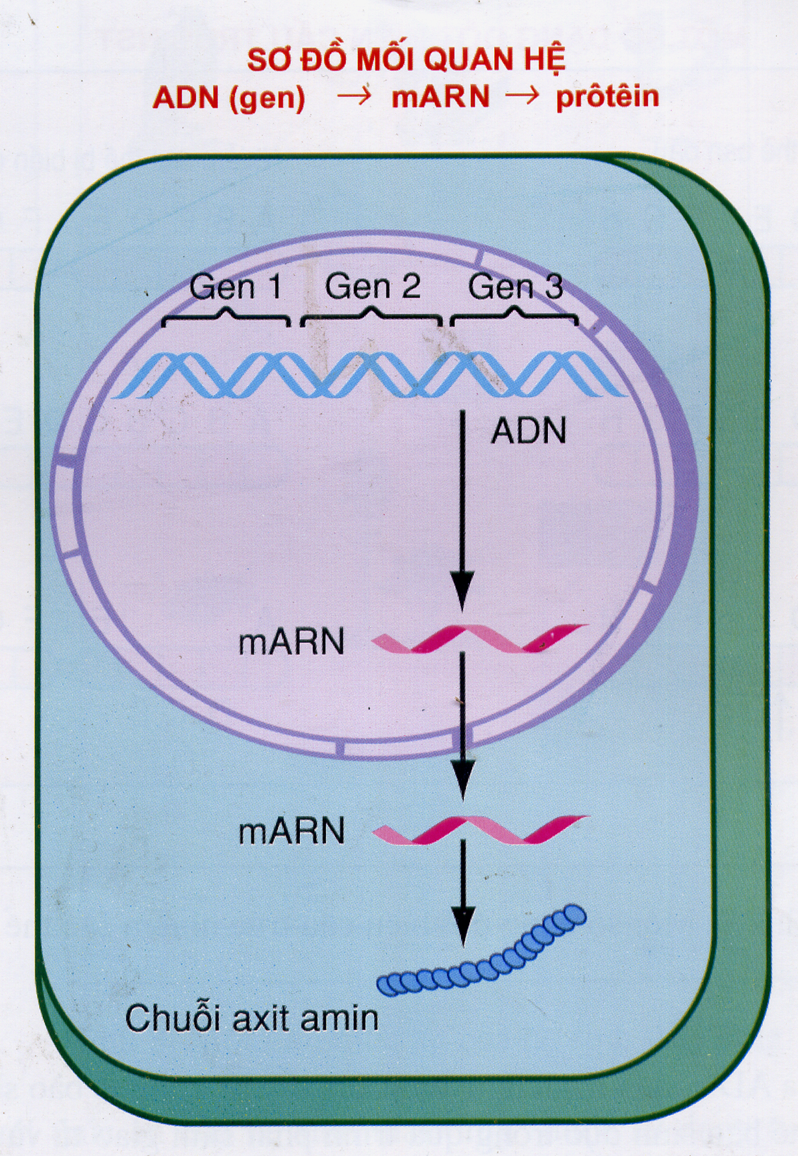
II. MỐI QUAN HỆ GIỮA GEN VÀ TÍNH TRẠNG
- ADN làm khuôn mẫu để tổng hợp phân tử mARN.
- mARN làm khuôn mẫu để tổng hợp chuỗi axit amin – cấu trúc bậc 1 của prôtêin.
- Prôtêin tham gia cấu trúc và hoạt động sinh lý của tế bào → biểu hiện thành tính trạng của cơ thể.

Slide 9
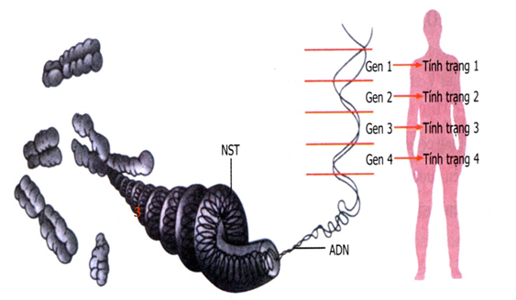
II. MỐI QUAN HỆ GIỮA GEN VÀ TÍNH TRẠNG
Hình 19.3. Sơ đồ quan hệ giữa gen và tính trạng
Gen (1đoạn ADN) → mARN → Prôtêin → Tính trạng

Slide 10
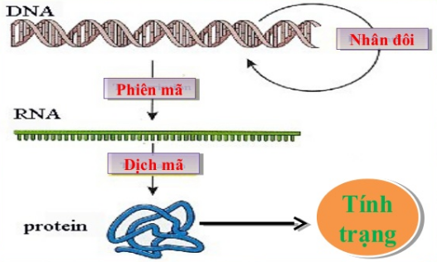
II. MỐI QUAN HỆ GIỮA GEN VÀ TÍNH TRẠNG
 - Trình tự các Nuclêôtit trên mạch khuôn của gen (1 đoạn ADN) quy định trình tự các Nuclêôtit trên mARN , trình tự các Nuclêôtit trên mARN lại quy định trình tự các axit amin trong prôtêin, prôtêin lại biểu hiện tính trạng của cơ thể . Như vậy, thông qua prôtêin, giữa gen và tính trạng có mối quan hệ mật thiết với nhau là gen quy định tính trạng .

